Slide 1




Curso Taller de Investigación Artes y Humanidades
Prof. Yerko Monje Hernández Profesor de Historia y Ciencias Sociales Instituto de Historia y Ciencias Sociales

Slide 2

Objetivos:
I) Fortalecer los conocimientos y las habilidades científicas en Artes y Humanidades de los/las profesores, a través de un Aprendizaje de Pares para desarrollar herramientas metodológicas estimulantes para sus estudiantes en el desarrollo de la investigación científica escolar.
II) Comprender la investigación científica como una herramienta y metodología de trabajo transversal a las distintas disciplinas, cuyo potencial en Artes y Humanidades radica en elementos tan importantes como el desarrollo del trabajo autónomo y del pensamiento crítico.
III) Diseñar un proyecto de investigación científica escolar para abordar distintas temáticas de las Artes y Humanidades en vinculación al curriculum escolar priorizado, aplicable en los distintos escenarios educativos en que se desarrollen los docentes.

Slide 3

¿Qué es la investigación científica?
“Investigar es un ejercicio que organiza diversos hechos, situaciones y reacciones que se presentan en el mundo y de él se desprende un nuevo conocimiento. En el contexto educativo conducir una investigación escolar implica que las y los docentes motiven a los educandos a indagar el mundo donde viven, demostrando que existe posibilidad de abordarlo con una mirada científica.”
En humanidades un elemento fundamental es la construcción de un problema de investigación, expresado fundamentalmente en una pregunta.

Slide 4
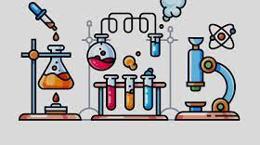
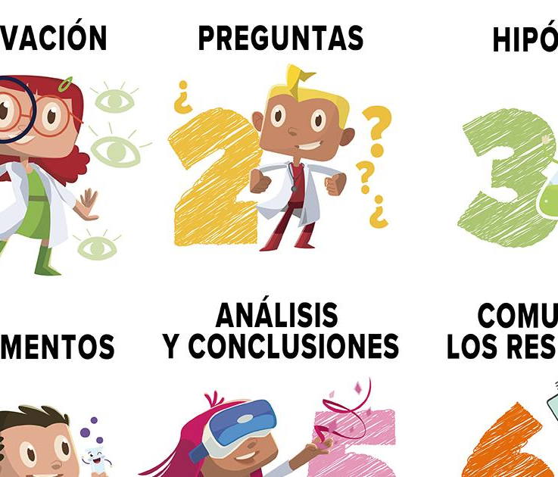

Una representación:
La predominancia de las “Ciencias Duras”

Slide 5
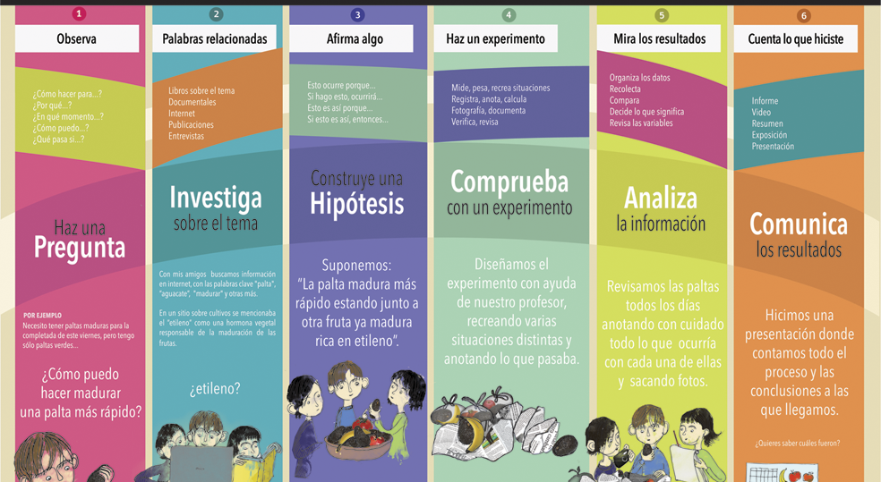

Slide 6

SEGUNDO PUNTO
¿Cuál es la relación entre el método científico y la investigación en Arte y Humanidades?

Slide 7
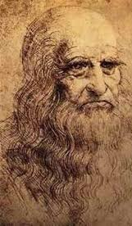
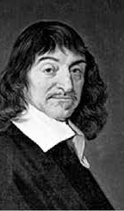
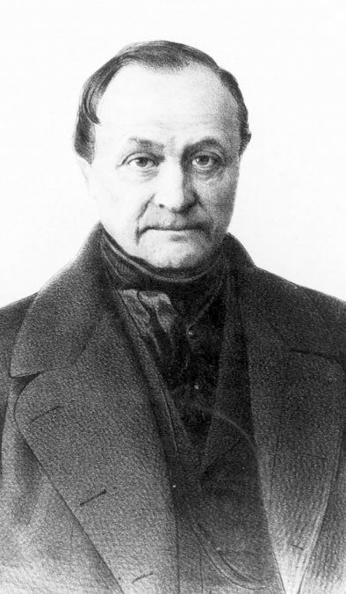

Slide 8


Del Siglo XVI al Siglo XIX
El conocimiento comienza a organizarse con una paulatina fragmentación, rompiendo lógicas de comprensión complejas y con un claro horizonte de totalidad, transitando hacia una especialización.
A partir del Siglo XIX, se intensifica esa separación y bajo la herencia positivista, las denominadas Humanidades y Ciencias Sociales se organizan en disciplinas, separando distintas dimensiones del conocimiento.
En un afán por adquirir ese nuevo estatus científico, las ciencias sociales y humanidades se perfilaban como un saber metódico y positivista, distanciandose de areas más “interpretativas” o subjetiva. Se aplica el criterio de objetividad.
Hoy existe una vuelta a ese saber complejo, bajo la idea de la multi-inter-trans disciplina.

Slide 9
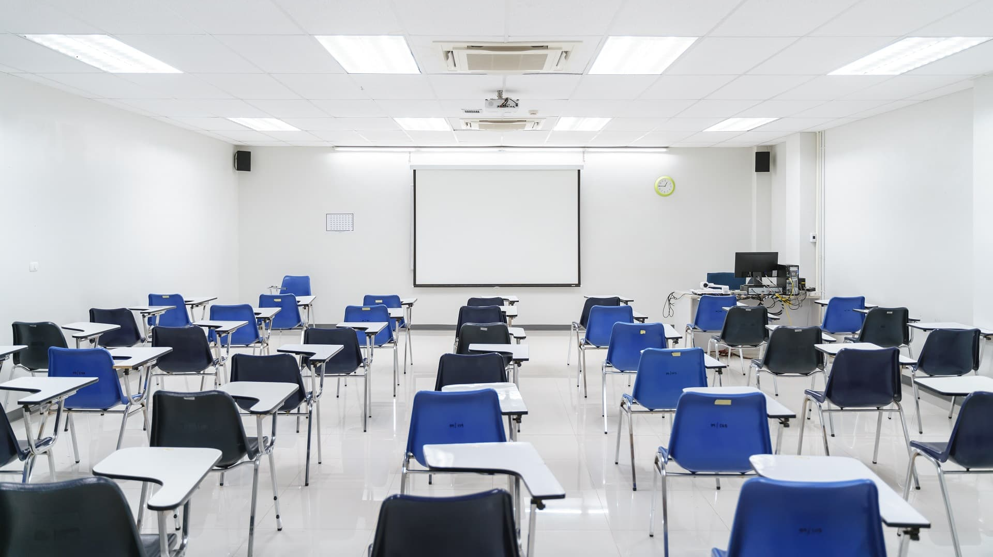
LO ANTERIORMENTE PLANTEADO HA TENIDA UNA LÓGICA DIRECTA CON LA ORGANIZACIÓN DEL CURRICULUM.
Separación en ramos, sectores, subsectores.
Privilegiar las denominadas Ciencias Duras.
Asumir que el saber científico es algo alejado de las Humanidades y Artes.

Slide 10
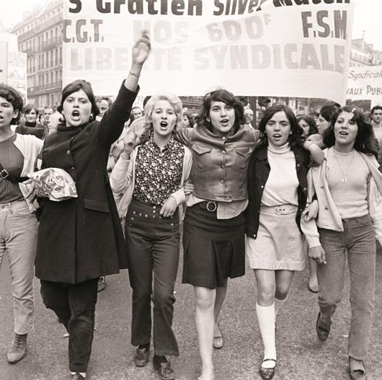
Un ejemplo en este recorrido de especialización. El saber de la Historia.
Positivismo/Cientificismo.
Marxismo Clásico y Británico.
Escuela de los Annales.
Giro Lingüístico en los setenta.
Metodología y apego a la fuente escrita oficial
Historia desde abajo – Un enfoque de carácter social.
La larga duración de los procesos - interdisciplinariedad.
Apertura temática y de contenidos.

Slide 11
TERCER PUNTO
¿Cómo se expresaron estos elementos en su formación?
¿Cuál es su experiencia asociada a la investigación científica?
¿Cómo se aproximaron a esta temática en sus distintas disciplinas?

Slide 12
CUARTO PUNTO
La necesidad y urgencia social por el conocimiento.
La crítica al academicismo e hiperespecialización.
La importancia de la divulgación científica e interdisciplina.

Slide 13


